Slide 1


Phần 3. Quy chế quản trị nhân lực
Nghề đào tạo: GIÁM ĐỐC HTX NÔNG NGHIỆP
Trình độ: SƠ CẤP 1
Mô đun 2: QUẢN TRỊ HTX NÔNG NGHIỆP

Slide 2

MỤC TIÊU
1/ Xây dựng được chính sách tuyển dụng, bố trí sử dụng lao động và khen thưởng trong HTX nông nghiệp
2/ Thực hiện và kiểm soát được việc thực thi các chính sách, quy chế quản trị nhân lực trong HTX nông nghiệp

Slide 3
NỘI DUNG
1
  Một số chính sách chủ yếu trong quy chế quản trị nhân lực
2
  Quy trình xây dựng quy chế quản trị nhân lực trong hợp tác xã
3
  Tổ chức thực hiện và kiểm soát quy chế quản trị nhân lực

Slide 4
1. Một số chính sách chủ yếu trong quy chế quản trị nhân lực
Chính sách về điều kiện tuyển dụng
Chính sách về bố trí sử dụng
Chính sách về tiền lương, phụ cấp; chính sách đào tạo, phát triển
Chính sách bảo hiểm xã hội, bảo hiểm y tế
Chính sách về chế độ làm việc
Chính sách về môi trường làm việc, điều kiện trang bị phương tiện, vật chất
Chính sách đặc thù sau khi kết thúc hợp đồng

Slide 5
2. Quy trình xây dựng quy chế nhân sự trong hợp tác xã
1
  Chuẩn bị
2
  Nghiên cứu nội dung chính sách nhân lực
3
  Soạn thảo dự thảo quy chế nhân lực
4
  Lấy ý kiến về chính sách, quy chế nhân lực
5
  Chỉnh sửa, bổ sung chính sách, quy chế quản trị nhân lực
6
  Phê duyệt, ban hành chính sách, quy chế quản trị nhân lực

Slide 6


Bước 1
  Chuẩn bị
* Các công việc chuẩn bị:
+ Xác định đối tượng, phạm vi điều chỉnh của chính sách nhân sự
+ Tìm hiểu cơ sở pháp lý
+ Tìm hiểu cơ sở lý luận
+ Xác định mục tiêu của từng chính sách nhân lực

Slide 7

Bước 2
  Nghiên cứu nội dung của từng chính sách nhân lực
* Các nội dung nghiên cứu:
+ Hành vi cho phép
+ Hành vi cấm
+ Hành vi khuyến khích
+ Hành vi hướng dẫn
+ Trách nhiệm với kết quả và hậu quả

Slide 8

Bước 3
  Soạn thảo Dự thảo chính sách nhân lực
BGĐ soạn thảo Dự thảo từng chính sách nhân lực
Sau đó, tập hợp chung thành Quy chế quản trị nhân lực

Slide 9


Bước 4
  Lấy ý kiến về chính sách, quy chế nhân lực
Ban giám đốc
thu thập ý kiến
Cho từng chính sách nhân lực
Cho toàn bộ quy chế quản trị nhân lực

Slide 10

Bước 5
  Chỉnh sửa, bổ sung chính sách, quy chế quản trị nhân lực
Ban giám đốc
Chỉnh sửa, bổ sung chính sách, quy chế quản trị nhân lực
Trình HĐQT hoặc Đại hội thành viên

Slide 11
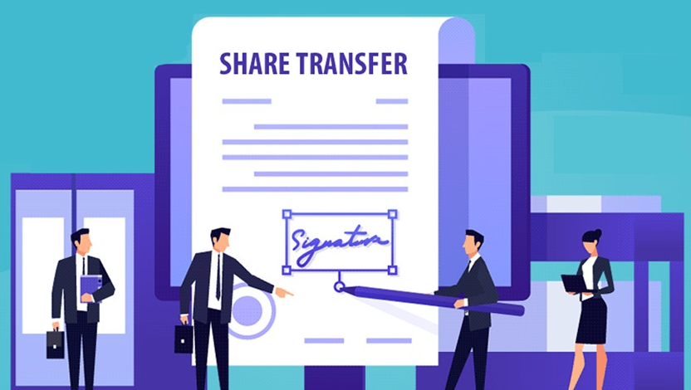
Bước 6
  Phê duyệt, ban hành chính sách, quy chế quản trị nhân lực
Hội đồng quản trị
Phê duyệt chính sách, quy chế quản trị nhân lực
Ban hành chính sách, quy chế quản trị nhân lực

Slide 12

3. Tổ chức thực hiện và kiểm soát quy chế quản trị nhân lực
1
2
3
4
5
  Công khai minh bạch toàn bộ các chính sách và quy chế quản trị nhân lực
  Họp để phổ biến chính sách, quy chế; giải thích rõ các chính sách
  Cán bộ triển khai phải được hướng dẫn cách thực hiện, điều kiện áp dụng, cách tính toán, kỹ năng giải thích
  Áp dụng quy chế trong quản trị nhân lực của HTX là trách nhiệmcủa tất cả các nhà quản trị trong HTX
  Định kỳ Giám đốc HTX phải lập báo cáo tình hình thực hiện chính sách quy chế quản trị nhân lực và thực hiện các báo cáo định kỳ với các cơ quan quản trị lao động của chính quyền sở tại.

Slide 13


BÀI KIỂM TRA CỦNG CỐ KIẾN THỨC

Slide 14

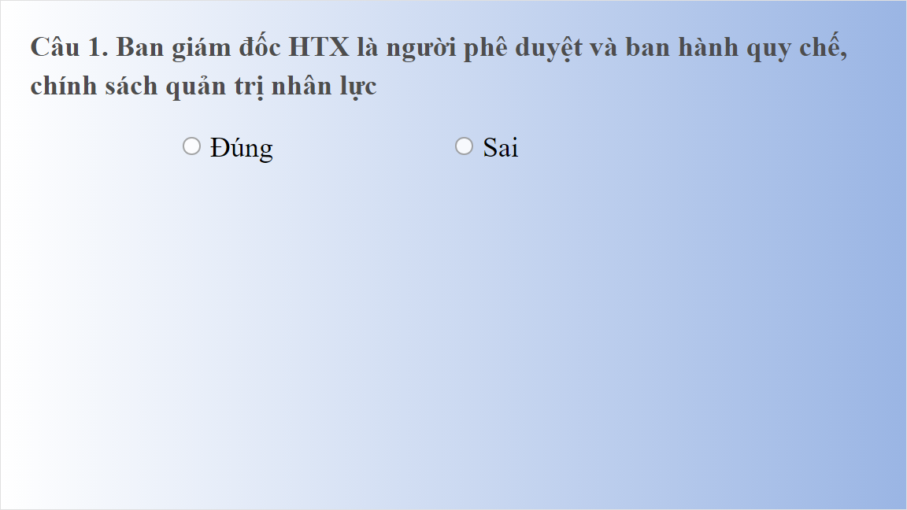
Câu hỏi kiểm tra
Chọn đối tượng này và nhấp vào
nút "Chèn bài tập" để chỉnh sửa đối tượng này

Slide 15
Thank you

